Slide 1
Terapija vežbanjem
u lečenju gojaznosti – definicija, značaj i primena Sanja Mazić·Danka Sinadinović· Stevan Mijomanović· Irena Aleksić-Hajduković
Connected 4 Health

Slide 2
Projekat broj: 2021-1-RO01- KA220-HED-38B739A3
Podrška koju je Evropska komisija pružila pri izradi ove prezentacije ne predstavlja čin odobravanja sadržaja, koji odražava isključivo stavove autora, te se Komisija ne može smatrati odgovornom za bilo koje moguće korišćenje informacija koje su ovde sadržane.

Slide 3
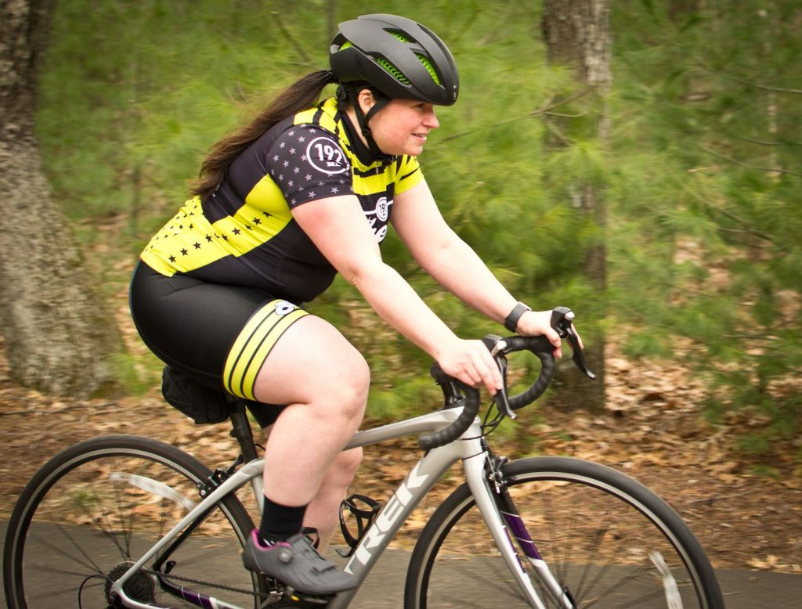
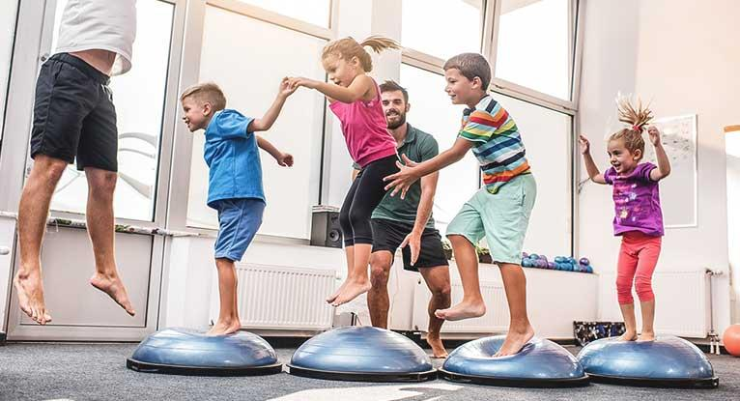
Definicije termina
Fizička aktivnost
bilo koji pokret tela koji izvode naši skeletni mišići koji za posledicu ima utrošak energije iznad (bazalnih) nivoa u mirovanju
potrošnja energije koja se meri na dva načina – MET (metabolički ekvivalenti zadatka) i Kcal (kilokalorijama)
U širem smislu, obuhvata vežbanje, sport i fizičke aktivnosti koje se obavljaju kao deo svakodnevnog života, zanimanja, slobodnog vremena i aktivnog prevoza
Vežbanje
fizička aktivnost koja je planirana, strukturirana i koja se ponavlja a za krajnji ili privremeni cilj ima poboljšanje održavanja fizičke kondicije

Slide 4
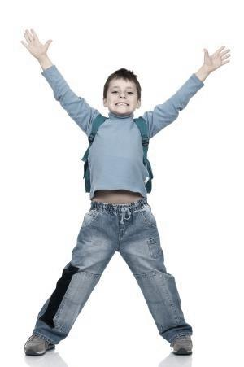
Definicije termina
Fizička kondicija
sposobnost obavljanja svakodnevnih zadataka energično i sa budnom pažnjom, bez preteranog umora i sa dovoljno energije da se uživa u [slobodnim] aktivnostima i suoči sa nepredviđenim vanrednim situacijama
Operacionalizuje se kao merljive zdravstvene karakteristike povezane sa veštinama koje obuhvataju kardiorespiratornu kondiciju, mišićnu snagu i izdržljivost, sastav tela i fleksibilnost, ravnotežu, agilnost, vreme reakcije i snagu
Fizička neaktivnost
nedovoljan stepen fizičke aktivnosti kako bi se zadovoljile postojeće preporuke za fizičku aktivnost
< 60 min/dan umerene do visoke fizičke aktivnnosti MVPA

Slide 5
Definicije termina
Potrošnja energije
MET - odnos između energije utrošene tokom neke aktivnosti i energije koja se potroši u mirovanju
jedan MET odgovara potrošnji energije dok sedimo i odmaramo; jednak je potrošnji kiseonika od 3.5 mL ∙ kg⁻¹ ∙ min⁻¹
Kcal - Energija potrebna za podizanje temperature 1 kg vode za 1° C
MET se može pretvoriti u kcal ∙ min⁻¹ :
kcal · min⁻¹ = [(METs × 3.5 mL ∙ kg⁻¹ ∙ min⁻¹ × telesna težina WT u kg) ÷ 1000)] × 5
PRIMER potrošnje energije:
Džogiranje (pri ~7 MET-a) u trajanju od 30 min puta 3 d ∙ wk⁻¹ za muškarca teškog 50 kg:
7 METa × 30 min × 3 puta nedeljno= 630 MET-min · wk⁻¹
[(7 METa × 3.5 mL ∙ kg⁻¹ ∙ min⁻¹ × 50 kg) ÷ 1000)] × 5 = 6.125 kcal · min⁻¹
6.125 kcal ∙ min⁻¹ × 30 min × 3 puta nedeljno = 551.25 kcal · wk⁻¹

Slide 6
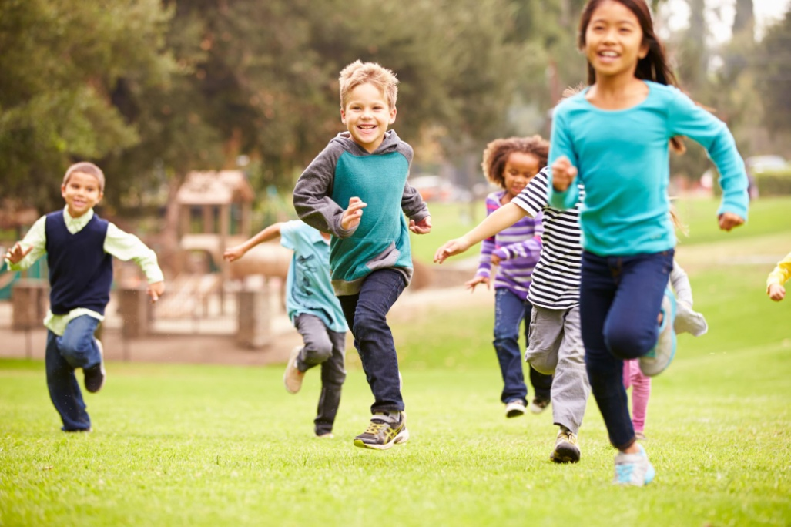
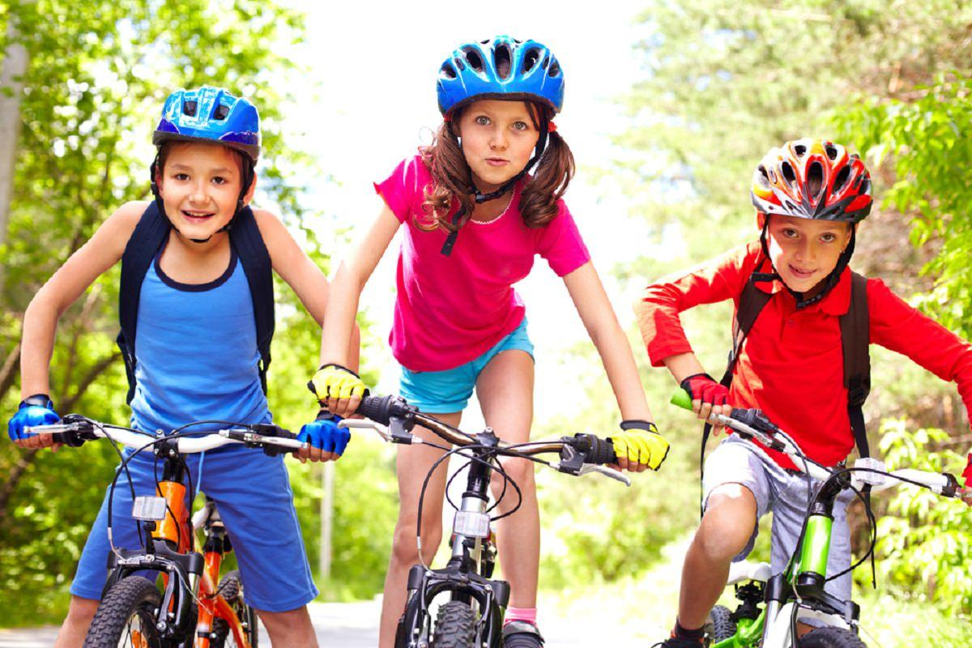

Slide 7
Efekti fizičke aktivnosti

Slide 8
Efekti fizičke aktivnosti
Fizička aktivnost
-endotelna funkcija
-telesni sastav
-metabolizam lipoproteina
-metabolizam ugljenih hidrata
-viskoznost krvi, faktori zgrušavanja,fibrinoliza
-upalni markeri
-neurohumeralni efekti
-vagalni tonus, električna stabilnost
-kolaterali
-EPC (elektronski recepti za kontrolisane supstance)

Slide 9
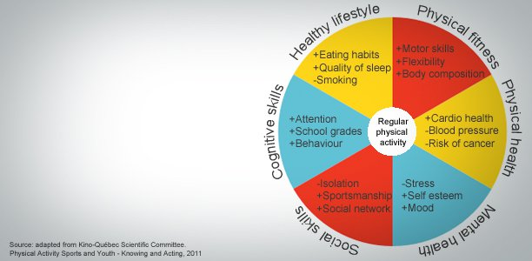
Efekti fizičke aktivnosti

Slide 10
Efekti fizičke aktivnosti
Redovna fizička aktivnost:
-Zdrav način života: navike u ishrani, kvalitet sna, pušenje
-Fizička spremnost: motoričke veštine, fleksibilnost (gipkost), telesni sastav
-Fizičko zdravlje: zdravlje srca, krvni pritisak, rizik od nastanka kancera
-Mentalno zdravlje: stres, samopoštovanje, raspoloženje
-Socijalne veštine: izolovanost, sportski duh, društvene mreže
-Kognitivne veštine: pažnja, uspeh u školi, ponašanje

Slide 11
Fizička aktivnost – opšte preporuke
Globalne preporuke o fizičkoj aktivnosti za zdravlje, SZO, 2011
fizičku aktivnost ne treba mešati sa sportom
ona uključuje sport, vežbanje, igru, šetnju, obavljanje kućnih poslova
fizička aktivnost umerenog i visokog intenziteta
„koliko se osoba trudi da obavi neku fizičku aktivnost“
aktivnosti umerenog intenziteta: npr. ples, brzo hodanje, kućni poslovi
aktivnosti visokog intenziteta: npr. trčanje, brza vožnja bicikla, brzo plivanje
akumuliranje fizičke aktivnosti tokom cele nedelje
postizanje cilja od 60 minuta dnevno ili 150 minuta nedeljno izvođenjem aktivnosti u više kraćih rundi
bolje je baviti se nekom fizičkom aktivnošću nego nijednom
dodatni zdravstveni benefiti kada postanete aktivniji

Slide 12
Preporuke za decu uzrasta 5-17 godina
bavljenje fizičkim aktivnostima umerenog do snažnog intenziteta, uglavnom aerobnim, najmanje 60 minuta dnevno
uključiti aktivnosti visokog intenziteta najmanje 3 dana nedeljno
uključiti aktivnosti za jačanje mišića i kostiju (sa nošenjem težina) najmanje 3 dana nedeljno
postepeno povećavati količinu i intenzitet tokom vremena
AKTIVNOSTI KOD KUĆE
60 minuta fizičke aktivnosti dnevno za dobro zdravlje, ali obavezno sve odjednom
Nekoliko kratkih 10-minutnih, pa čak i 5-minutnih energičnih aktivnosti tokom dana može biti jednako dobro kao i jednosatno istezanje

Slide 13
Fizička aktivnost – preporuke za decu sa prekomernom težinom i gojaznošću
gojaznost u detinjstvu je povezana sa metaboličkim, kardiorespiratornim, kardiovaskularnim, hepatičkim, gastrointestinalnim, genitourinarnim, mišićno-koštanim komplikacijama i mentalnim zdravstvenim problemima
neophodno je proveriti da li postoje komorbiditeti pre sprovođenja programa fizičke aktivnosti!
smernice uglavnom preporučuju pružanje višekomponentnih intervencija za promenu ponašanja koje imaju za cilj poboljšanje ishrane i fizičke aktivnosti, praćene modifikacijama životnog stila koje su prilagođene uzrastu, kulturološki osetljive i usredsređene na porodicu.
učešće roditelja/porodice u lečenju se u velikoj meri podstiče, posebno za decu mlađu od 12 godina, pri čemu roditelji/porodice mogu biti uzori i pokretači promene
prilagođen ili personalizovan pristup - fizička aktivnost treba da odgovara uzrastu, interesovanjima i sposobnostima deteta kako bi se podstaklo i održalo angažovanje

Slide 14
Fizička aktivnost – preporuke za decu sa prekomernom težinom i gojaznošću
TERAPIJA VEŽBANJEM
deca sa izuzetno prekomernom težinom ne treba da vežbaju više od vitke dece; njihova dodatna telesna težina znači da će prirodno sagorevati više kalorija za istu aktivnost
više od 60 minuta dnevno može biti potrebno za one koji imaju izrazito prekomernu težinu; postepeno povećanje sa 20 na 60 minuta dnevno
aktivnosti kod kuće
uzori, porodični posao, zanimljive, zabavne, prijatne …
prilagođeni program koji se sprovodi pod nadzorom
vežbanje je lek, a lek se mora prepisati

Slide 15
Fizička aktivnost – preporuke za decu sa prekomernom težinom i gojaznošću
FITT Princip
- F Frekventnost tj. učestalost
- I Intenzitet
- T Tempo tj. vreme
- T Tip tj. vrsta

Slide 16
FITT princip
F Frekventnost tj. učestalost
Koliko često ćete se baviti aktivnostima — jednom dnevno, tri puta nedeljno, dva puta mesečno? - Budite aktivni svaki dan!
I – Intenzitet
Koliko je energije potrebno – lagana aktivnost naspram intenzivne aktivnosti? - Kombinujte umerene i fizičke aktivnosti visokog intenziteta!
aktivnosti umerenog intenziteta povećavaju broj otkucaja srca i dovode do toga da dišete brže i da vam bude toplije (još uvek možete da pričate, ali ne i da pevate!)
aktivnosti visokog intenziteta povećavaju broj otkucaja srca, ubrzavaju disanje, čine da vam bude toplije i počinjete da se znojite (niste u stanju da izgovorite više od nekoliko reči bez zastajanja da dođete do daha!)
<3 MET nizak < 3,5 kcal/min
3 – 6 MET umeren 3.5 to 7 kcal/min
> 6 MET visok > 7 kcal/min

Slide 17
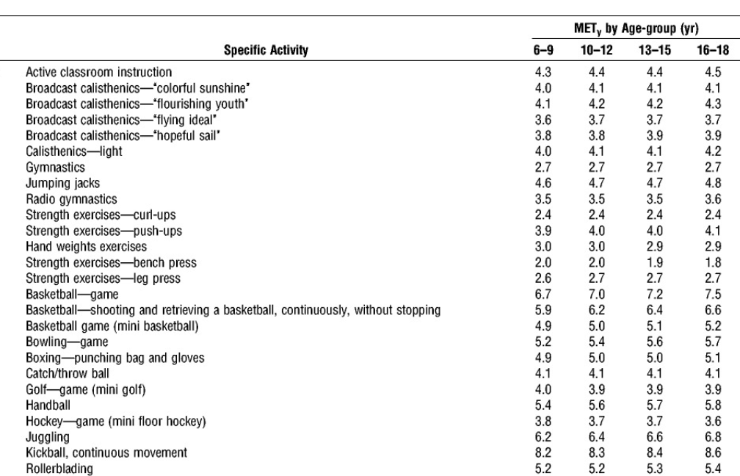
Primer

Slide 18
Kalkulator potrošnje kalorija tokom vežbanja
MET x 3.5 x telesna težina u Kg/200 = kcal/min
Primer: Osoba telesne težine 60 kg vežba na 7 MET-a na traci za trčanje. Koliko će kalorija potrošiti za 30 min?
7 x 3.5 x 60/200 = 7.35 ili 7 kcal/min x 30
Potrošnja kalorija za 30 min vežbanja = 210 kcal
Baladi GJ, Kardiološke klinike, Tom 19, Br. 3, avgust 2001.

Slide 19
FITT princip
T Tempo tj. vreme
Koliko traje trening —20 minuta, 1 sat, 30 minuta podeljeno na dva treninga u jednom danu? - cilj je u proseku najmanje 60 minuta fizičke aktivnosti umerenog ili visokog intenziteta dnevno tokom nedelje
T Tip tj. vrsta
Deca i mladi treba da rade 2 vrste fizičke aktivnosti svake nedelje:
aerobne vežbe
vežbe za jačanje mišića i kostiju

Slide 20
Tip tj. vrsta fizičke aktivnosti
Aerobne/kardiovaskularne vežbe
aktivnosti koje su dovoljno intenzivne i izvode se dovoljno dugo kako bi se održala ili poboljšala kardiorespiratorna kondicija
primeri: hodanje, trčanje, ples, vožnja bicikla, košarka, fudbal, plivanje
Vežbe za jačanje mišića
poznate su kao trening otpora
ove aktivnosti održavaju ili povećavaju mišićnu snagu, izdržljivost i moć
primeri: sprave za dizanje težina, trening sa slobodnim tegovima, elastične trake za vežbanje sa otporom, pilates, svakodnevne aktivnosti (podizanje dece, nošenje namirnica ili veša, penjanje uz stepenice)

Slide 21
Tip tj. vrsta fizičke aktivnosti
Trening fleksibilnosti
poznat i kao istezanje; skeletni mišić se izdužuje ili savija do tačke napetosti i tako zadržava nekoliko sekundi da bi se povećala elastičnost i obim pokreta u zglobu; poboljšanje fleksibilnosti može povećati ukupni fizički učinak drugih vrsta vežbi
Primeri: dinamičko istezanje koje se izvodi uz pokret (joga, tai či), statičko istezanje bez pokreta (zadržavanje u stavu ili pozi nekoliko sekundi ili duže), pasivno istezanje (primenom spoljašnje sile poput trake ili zida za zadržavanje u istegnutom položaju) i aktivno istezanje (zadržavanje u položaju bez spoljašnje sile)

Slide 22
Tip tj. vrsta fizičke aktivnosti
Trening ravnoteže
ove aktivnosti imaju za cilj da nas izbace iz ravnoteže kako bi se poboljšali kontrola i stabilnost tela; ove vežbe mogu pomoći u sprečavanju padova i drugih povreda
primeri: stoj na jednoj nozi, hodanje po savršeno pravoj liniji po principu peta-prsti, stajanje na dasci za ravnotežu ili balans klackalici

Slide 23
Saveti za sprovođenje programa
uzmite anamnezu, naročito ličnu, i proverite da li postoje bilo kakvi komorbiditeti (npr. dijabetes, visok krvni pritisak, mišićno-koštane tegobe, itd.)
procenite telesnu visinu (TV), telesnu težinu (TT), indeks telesne mase (BMI), procenat telesne masti (% BF)
izaberite fizičku aktivnost koja je detetu interesantna i zabavna
počnite sa aktivnostima niskog intenziteta
povećajte intenzitet tokom vremena

Slide 24
Ishodi
gubitak težine
za decu koja imaju BMI ≥99,6 percentila, prihvatljiv je postepeni gubitak telesne težine do maksimalno 0,5–1,0 kg mesečno
2. ukupni holesterol, trigliceridi, lipoproteini visoke gustine (HDL holesterol), lipoproteini niske gustine (LDL holesterol), nivo glukoze tj. šećera u krvi na prazan stomak tokom dva sata, sistolni krvni pritisak, dijastolni krvni pritisak, ukupan kvalitet života i fizička spremnost

Slide 25
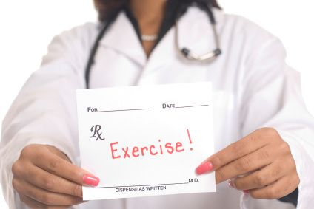

Slide 26
Literatura
Busnatu, S.S.; Serbanoiu, L.I.; Lacraru, A.E.; Andrei, C.L.; Jercalau, C.E.; Stoian, M.; Stoian, A. Effects of Exercise in Improving Cardiometabolic Risk Factors in Overweight Children: A Systematic Review and Meta-Analysis. Healthcare 2022, 10, 82
Bull, F.C.; Al-Ansari, S.S.; Biddle, S.; Borodulin, K.; Buman, M.P.; Cardon, G.; Carty, C.; Chaput, J.P.; Chastin, S.; Chou, R.; et al. World Health Organization 2020 guidelines on physical activity and sedentary behaviour. Br. J. Sports Med. 2020, 54, 1451–1462.
García-Hermoso, A.; Ramírez-Vélez, R.; Ramírez-Campillo, R.; Peterson, M.D.; Martínez-Vizcaíno, V. Concurrent aerobic plus resistance exercise versus aerobic exercise alone to improve health outcomes in paediatric obesity: A systematic review and meta-analysis. Br. J. Sports Med. 2018, 52, 161–166. [CrossRef] [PubMed]
Li, D.; Chen, P. The Effects of Different Exercise Modalities in the Treatment of Cardiometabolic Risk Factors in Obese Adolescents with Sedentary Behavior-A Systematic Review and Meta-Analysis of Randomized Controlled Trials. Children 2021, 8, 1062. [CrossRef]

Slide 27
Literatura
Ells, L.J.; Rees, K.; Brown, T.; Mead, E.; Al-Khudairy, L.; Azevedo, L.; McGeechan, G.J.; Baur, L.; Loveman, E.; Clements, H. Interventions for treating children and adolescents with overweight and obesity: An overview of Cochrane reviews. Int. J. Obes. 2018, 42, 1823–1833. [CrossRef] [PubMed]
Guidelines for treating child and adolescent obesity: A systematic review, Front Nutr. 2022; 9: 902865. Published online 2022 Oct 12. doi: 10.3389/fnut.2022.902865 Louise Tully, ¹ Niamh Arthurs, ^{1 , 2} Cathy Wyse, ¹ Sarah Browne, ³ Lucinda Case, ² Lois McCrea, ² Jean M. O’Connell, ⁴ Clodagh S. O’Gorman, ^{5 , 6} Susan M. Smith, ⁷ Aisling Walsh, ⁸ Fiona Ward, ⁹ and Grace O’Malley ^{1 , 2 ,}

